Slide 1

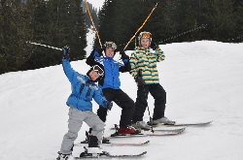
Présentation du séjour montagne classes de 5ème
-Suite à l'enquête réalisée en septembre il s'est avéré que la quasi totalité des familles semblait intéressée par le projet. -80 % des élèves disent ne jamais avoir fait de ski. -Pas d'activité de pleine nature programmée en EPS au collège .
Notes:
<numéro>

Slide 2
Objectifs principaux du sejour :
-S'initier à une pratique sportive de pleine nature nouvelle : le ski alpin
-Découvrir l'environnement naturel montagnard
-Apprendre à vivre en collectivité
Notes:
<numéro>

Slide 3
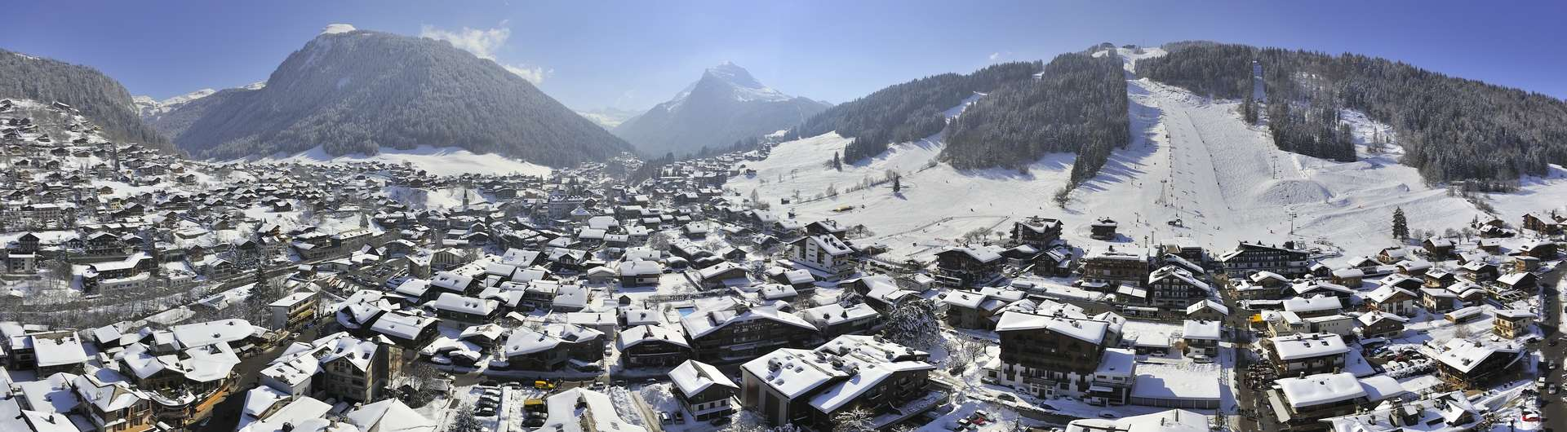
Si accord du Conseil d'administration, le séjour aura lieu
Du 1er au 7 Avril 2018
(départ de Périers le dimanche 1er au matin
et retour le samedi 7 au matin)
Attention : départ le week-end de Pâques.
Destination : Morzine station de ski des Portes du Soleil.
Notes:
<numéro>

Slide 4
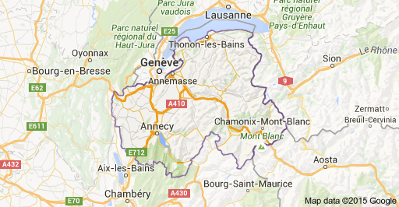
Notes:
<numéro>

Slide 5
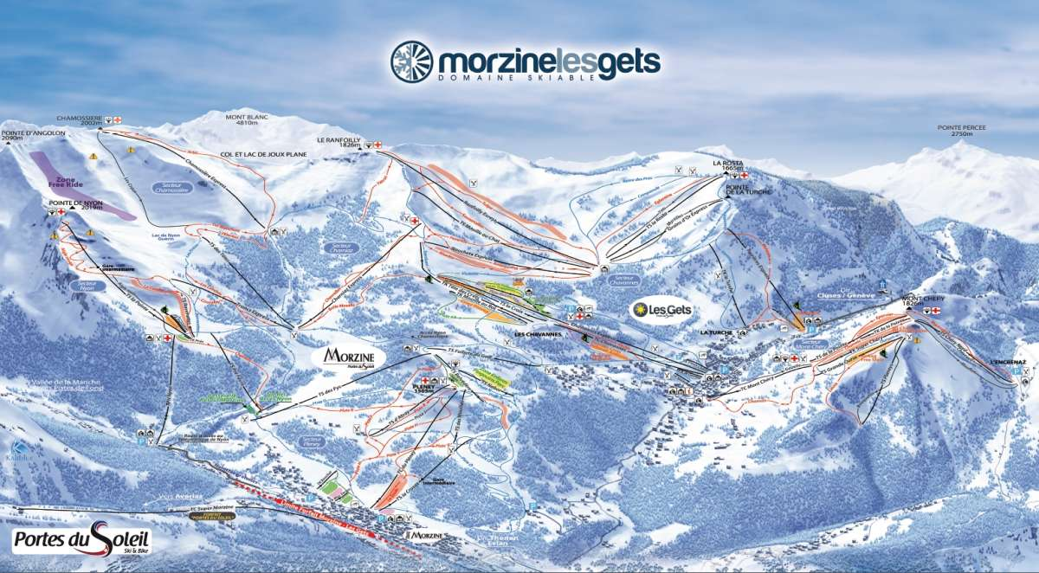
Notes:
<numéro>

Slide 6
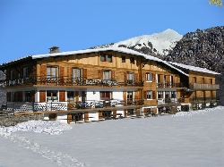
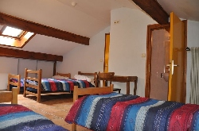
Le centre d'hébergement :
« les flocons »
Le chalet est situé à 600m du
centre de la station il est exposé
Sud (homologué pour 95
personnes)
Attenant à un terrain plat de
10000 m2
30 chambres tout confort de 5
à 3 lits avec lavabos et douches
Et wc dans chacune.
3 salles de jeux (baby, table de
ping-pong...) et de classe.
1 salle TV avec lecteur DVD
Notes:
<numéro>

Slide 7
Journée type :
  petit –déjeuner échelonné
9h - 12h : ski
12h - 14h : repas (BBq sur les pistes le vendredi)
14h - 17h : ski
17h – 19h30 : douches, goûter, vidéo, informationtions
sur la montagne,descente aux flambeaux,
Ballade dans la station...
19h30 - 21h : repas
21h - 22h30 : veillée
Notes:
<numéro>

Slide 8
Financement :
Effectif prévisionnel : 54 élèves des classes de 5ème + 6 enseignants
Coût des prestations : Hébergement, location de matériel et forfaits 14085 euros + 1565 euros Vacations moniteurs de ski 1360 euros Transport en bus 4980euros Budget total 21990 euros Soit 370 euros par personne | Financement : Financement familles (230X54) 12420 euros Aides provenant du FSE (30X54) 1620 euros Financement collège séjours enseignants (6X366,5) 2199 euros Recette tombola (75X50) 3750 euros Cross 1500 euros Chocolats 201 euros Total recettes 21990 euros
Notes:
<numéro>

